Slide 1
PRAKTIKUM PATOLOGI MATA
Dr. Kartika Lilisantosa

Slide 2
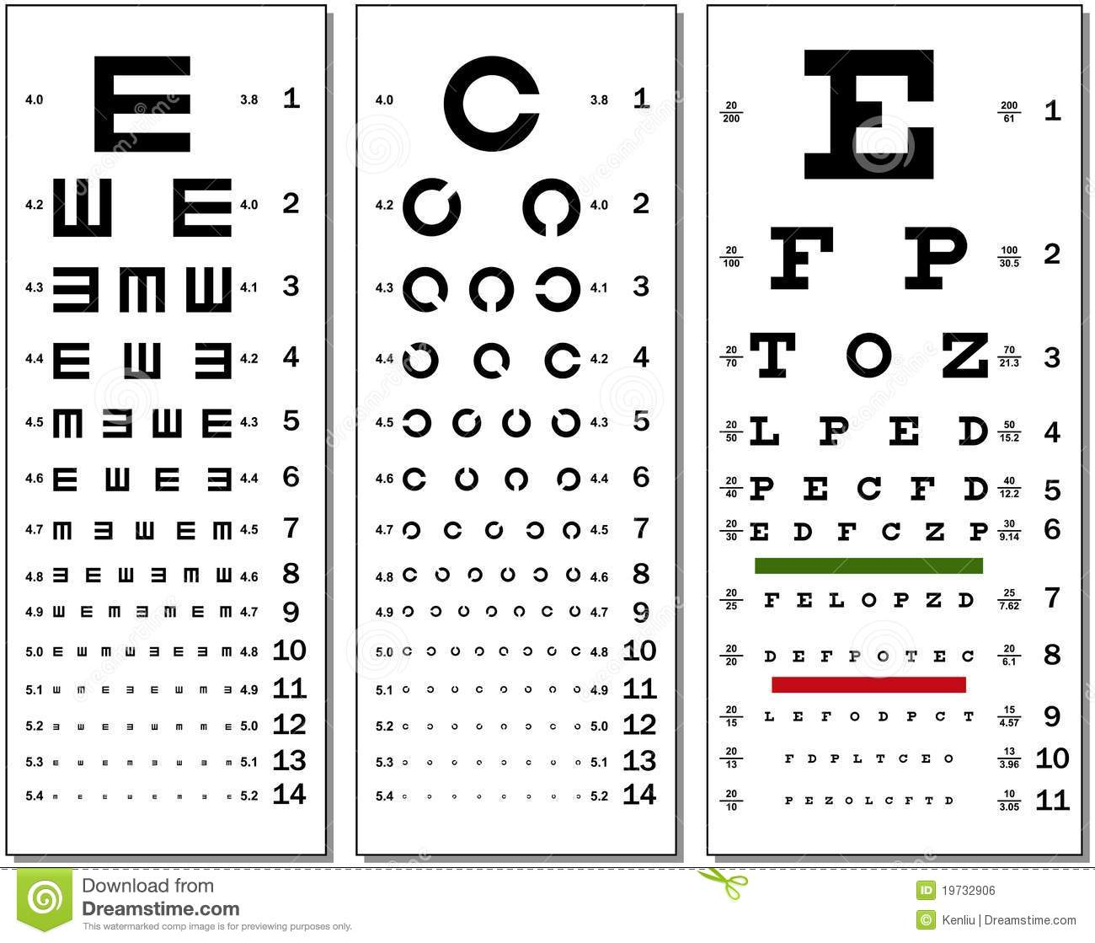
VISUAL ACUITY
SNELLEN CHART
Diperiksa satu mata dalam satu saat
Pasien duduk dengan jarak 6 meter atau 20 feet
Dilaporkan sebagai 20/20 atau 6/6

Slide 3
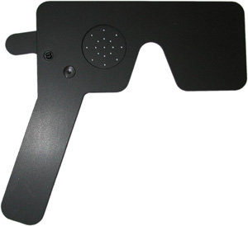
Pinhole
Pasien menhadap snellen chart dengan menggunakan Pinhole
Jika VA pasien membaik misalnya dari 20/40 menjadi 20/20 maka penyebab gangguan penglihatan disebakan oleh kelainan refraksi

Slide 4
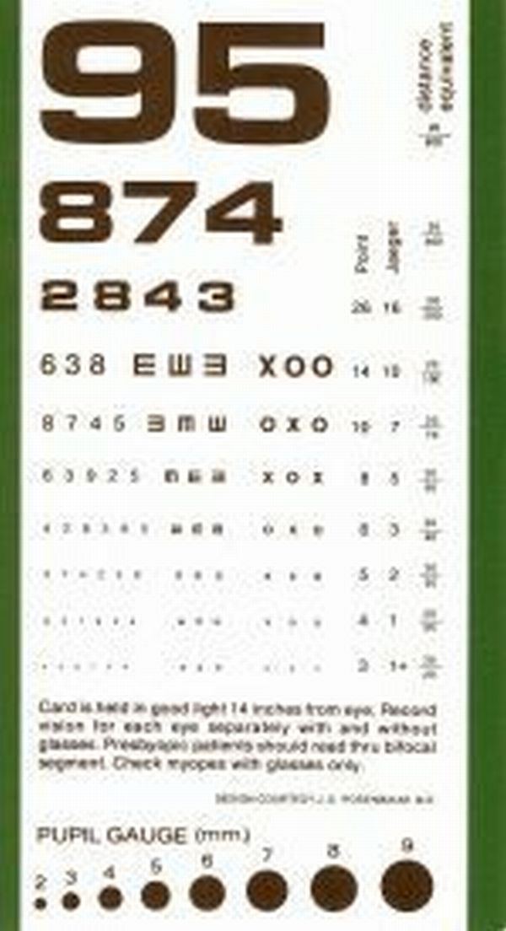
NEAR VISUAL ACUITY
Menggunakan Jaeger’s chart
Kedua mata diperiksa bersamaan setelah dikoreksi refraksi jauh
Dibaca dalam jarak 35 cm atau 14 inchi
Dilaporkan sebagai J1 sampai dengan J16
Normal : J1

Slide 5
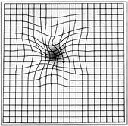
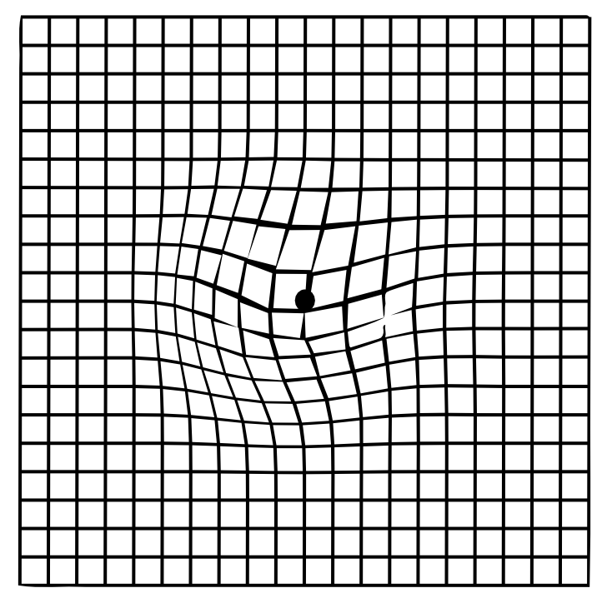
AMSLER GRID
Untuk mengertahui fungsi penglihatan sentral makula
Pasien diminta melihat kartu amsler satu mata dengan jarak baca 30 cm. Pasien diminta memusatkan pandangan pada satu titik di bagian tengah chart
Pasien diminta melaporkan apa yang dilihat

Slide 6
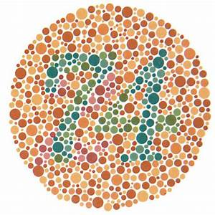
ISHIHARA COLOUR VISION TEST
Kartu pseudoisokromatik adalah kartu dengan titik-titik berwarna yang kecerahannya dan bayangannya membentuk angka, huruf atau lainnya.
Untuk menguji daya pisah warna mata penderita yang diuji atas kemungkinan adanya buta warna

Slide 7
THANK YOU

